Slide 2
Приложение «OST program»
Разработчик: Пиров Гаджи Город: Каспийск Площадка: ЦЦОД на базе МБОУ Каспийской Гимназии №11 Преподаватель: Магомедова Халимат Ахмедовна

Slide 3
О проекте
OST program – это приложение для помощи в получении доступа к списку программ, тем, обоев, ключей активаций для Windows и т.д. В приложении так же есть:
Информация обо мне
Удобная навигация
Стилистика программы в дизайне One UI 6 от Samsung
Искусственный интеллект от Google – Gemini и информация о нём
Тактильная отдача вибромотором
Математическая игра с счётчиком верных и неверных ответов
Меню «О программе» и ссылками исходников
Перевод на Русский, Украинский и Казахстанский языки соответственно
Поддержка выбора между тёмной или светлой темой

Slide 4
Библиотеки
В данном проекте использовались следующие библиотеки:
OneUIProject
GoogleAI
Guvana
reactivestreams
Классы
В проекте реализовано 6 собственных классов, 8 фрагментов и 3 адаптера. Из них 21 Layout’ов

Slide 5
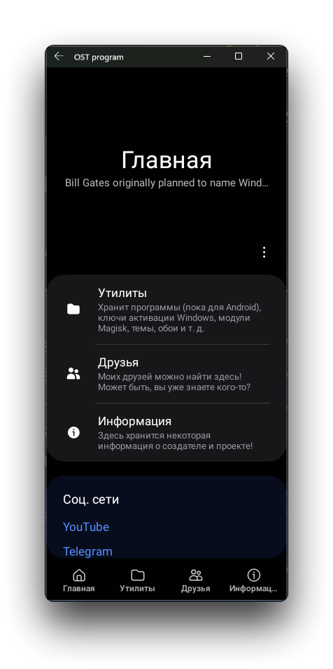
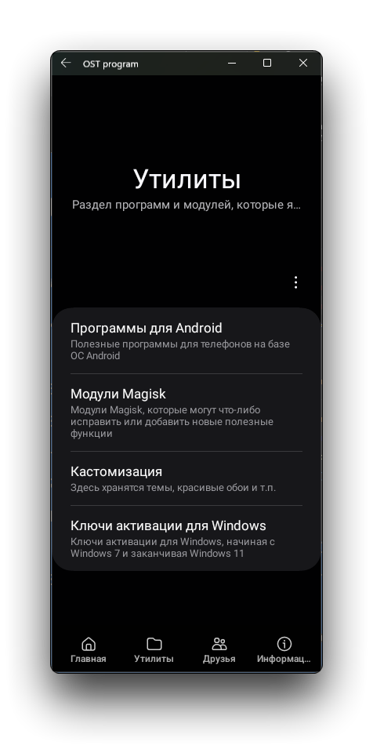
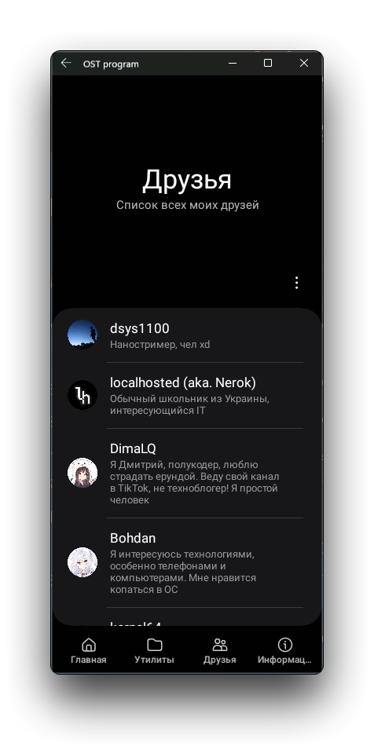
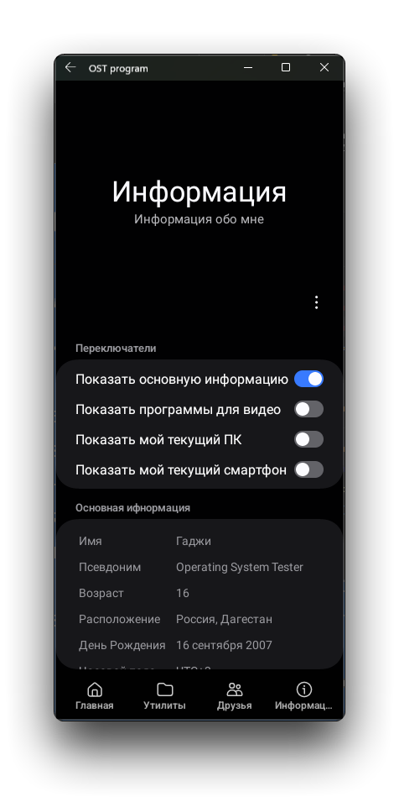
Фрагмент «Главная»
Фрагмент «Утилиты»
Фрагмент «Друзья»
Фрагмент «Информация»

Slide 6
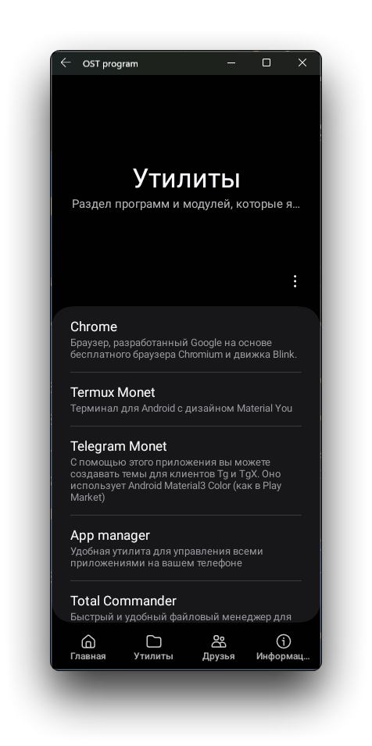
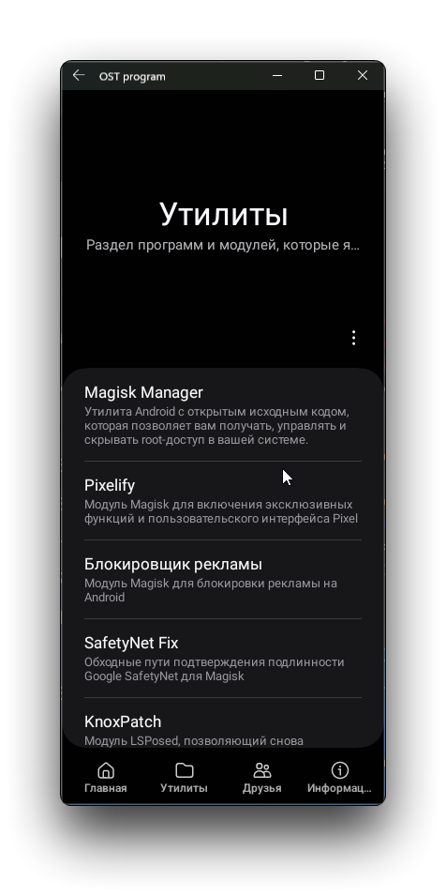
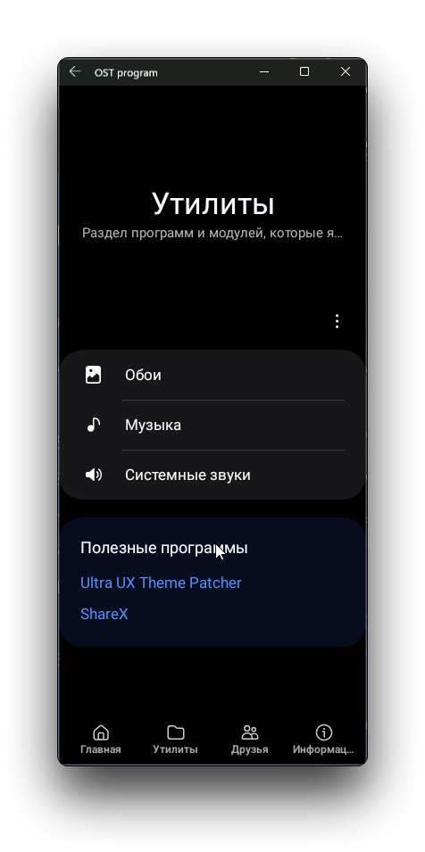
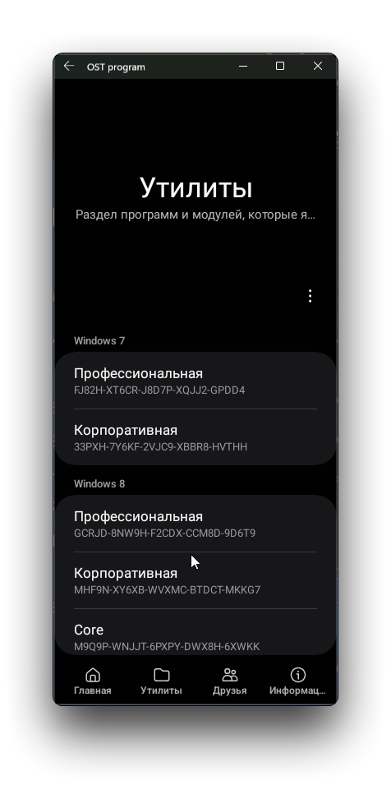
Фрагмент «Программы для Android»
Фрагмент «Модули для Magisk»
Фрагмент «Кастомизация»
Фрагмент «Ключи для активации Windows»

Slide 7
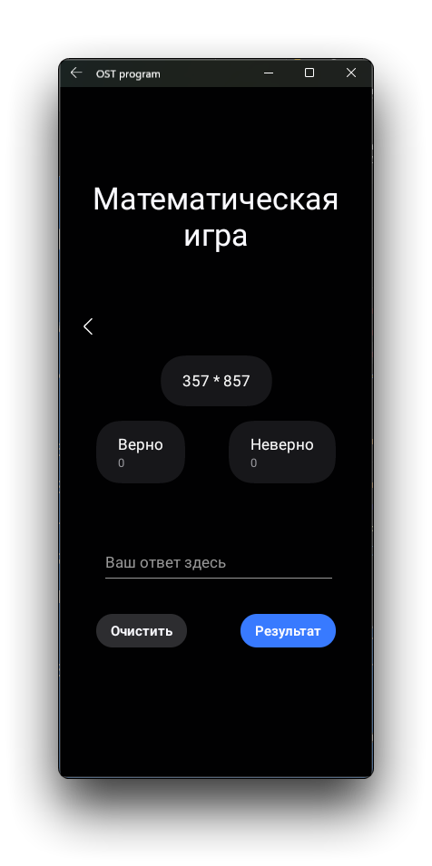
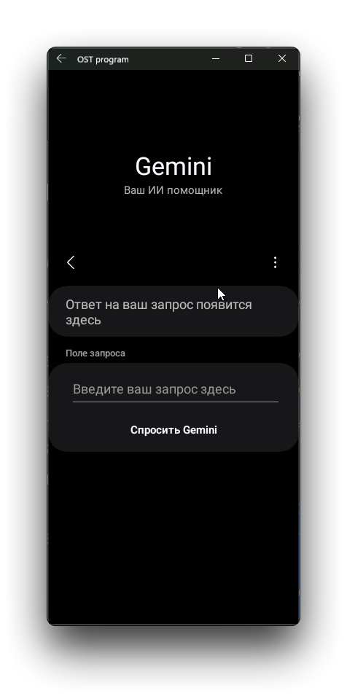
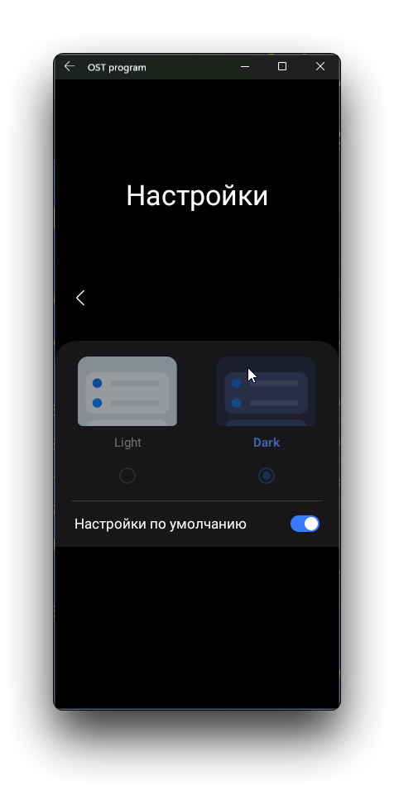
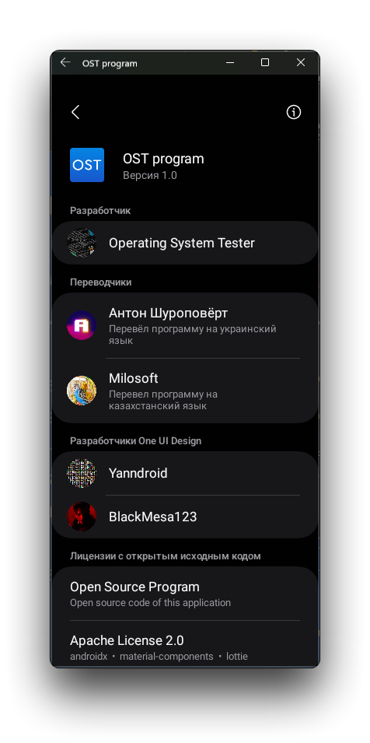
Математическая игра
Настройки
О программе
Gemini

Slide 8
Планы
Добавить больше языков
Сохранение истории запросов в Gemini
Сохранение результатов в игре
Добавить раздел «Программы для Windows»

Slide 9


